Slide 1
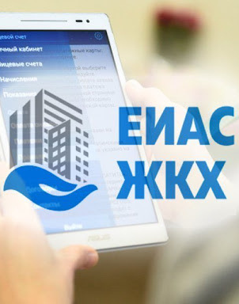
ПЕРЕХОД НА ПРОВЕДЕНИЕ ОСС
В ЭЛЕКТРОННОМ ВИДЕ
В ГОРОДСКОМ ОКРУГЕ МЫТИЩИ

Slide 2
Как указать свою собственность?
1.Зайдите в Личный кабинет по кнопке «Личный кабинет» на сайте ЕИАС ЖКХ МО (https://dom.mosreg.ru/)

Slide 3
2. Авторизуйтесь, используя учетную запись ЕСИА (Госуслуги) по ссылке «Войти в систему, используя ЕСИА (госуслуги)»
3. Введите свои учетные данные и нажмите кнопку «Войти»

Slide 4
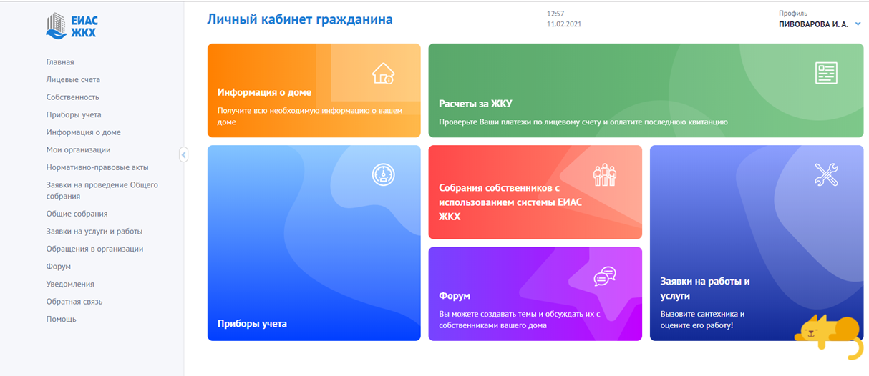
ЛИЧНЫЙ КАБИНЕТ ЕИАС ЖКХ МО
ИВАНОВА А.А

Slide 5
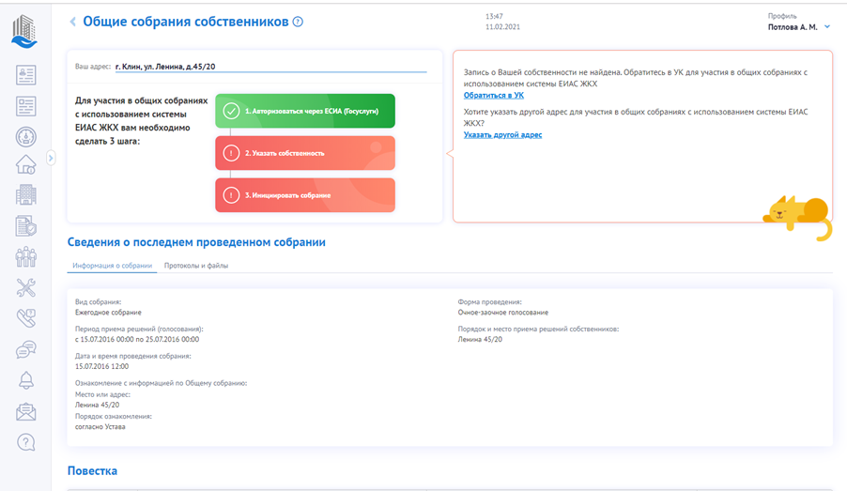
ВЫБИРАЕТЕ ПУНКТ
«УКАЗАТЬ СОБСТВЕННОСТЬ»
В ГОРОДСКОМ ОКРУГЕ МЫТИЩИ
Образец ввода адреса
ИВАНОВА А.А

Slide 6
ПРОВЕРЯЕМ НАЛИЧИЕ АДРЕСА ВАШЕЙ СОБСТВЕННОСТИ
ИВАНОВА А.А

Slide 7
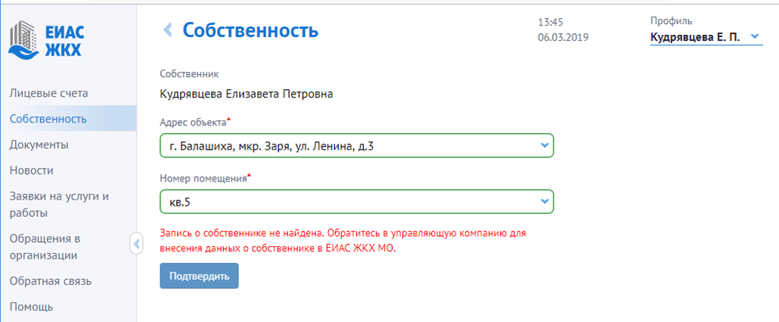
ЕСЛИ ПО УКАЗАННОМУ АДРЕСУ В СИСТЕМЕ БУДЕТ НАЙДЕНА ЗАПИСЬ О СОБСТВЕННИКЕ С ВАШЕЙ ФАМИЛИЕЙ,ИМЕНЕМ И ОТЧЕСТВОМ, НАЖМИТЕ КНОПКУ «ПОДТВЕРДИТЬ». ЕСЛИ ЗАПИСЬ НЕ НАЙДЕНА, НЕОБХОДИМО ОБ ЭТОМ СООБЩИТЬ В СВОЮ УПРАВЛЯЮЩУЮ КОМПАНИЮ
ИВАНОВА А.А
!
Образец ввода адреса

Slide 8
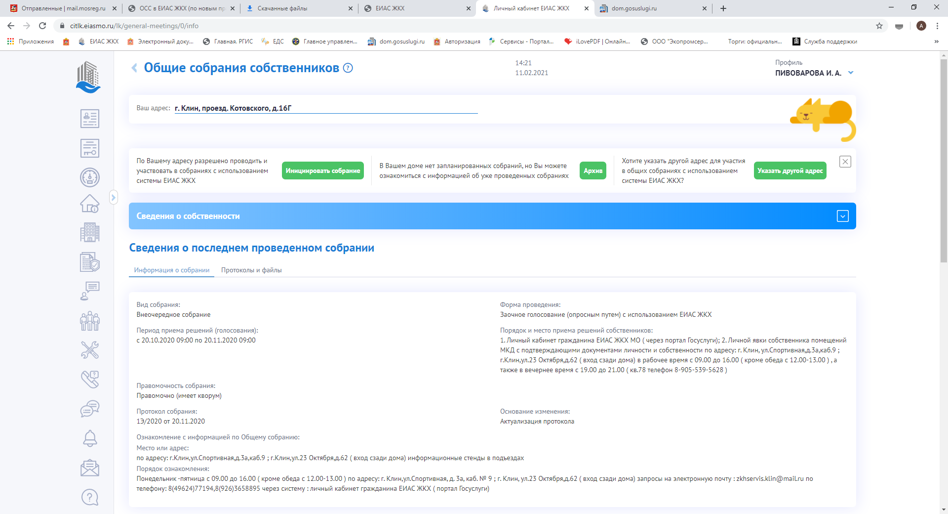
Теперь, по адресу указанной собственности Вы будете видеть cписок планируемых и проведенных (с указанием решений) общих собраний собственников и другое. Для жителей домов, в которых разрешено проведение электронных общих собраний, будет доступно голосование.
Образец адреса
ИВАНОВА А.А

Slide 9
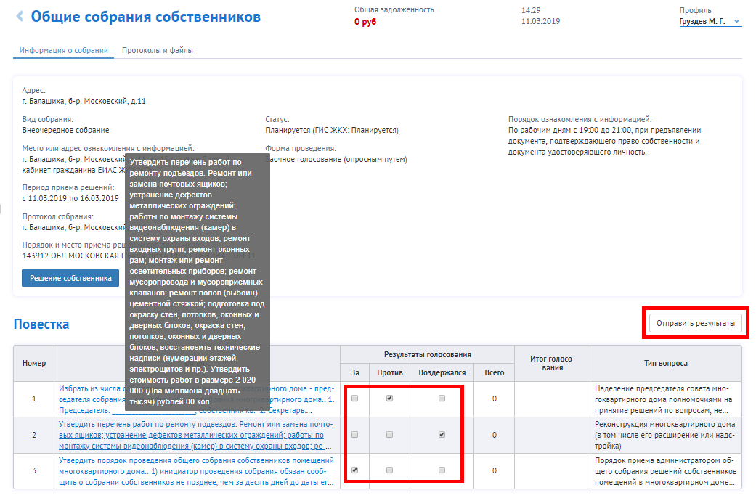
КАК ПРОГОЛОСОВАТЬ?
Отобразится повестка общего собрания. Установите флаг в столбцах
ЗА/ПРОТИВ /ВОЗДЕРЖАЛСЯ
по ВСЕМ вопросам и нажмите
«ОТПРАВИТЬ РЕЗУЛЬТАТЫ»
ИВАНОВА А.А

